Slide 1
Педагогический совет 30.08.2016г.
«Региональный стандарт профессионального роста педагогического коллектива и механизм его реализации»

Slide 2
«Кто не видит конечной цели - очень удивляется, придя не туда» Марк Твен

Slide 3
Результаты ЕГЭ по русскому языку
ОУ | Кол-во учащихся выполнивших работу | Выполнившие работу на неудовлетворительную оценку | Ср. балл | Общая успеваемость
Новоатьяловская СОШ | 5 | 0 | 71 | 100
Асланинская СОШ | 6 | 0 | 57 | 100
Ивановская СОШ | 3 | 0 | 60 | 100
Старокавдыкская СОШ | 3 | 0 | 71 | 100
Бердюгинская СОШ | 4 | 0 | 65 | 100
ВСЕГО | 21 | 0 | 64 | 100

Slide 4
Результаты ЕГЭ по математике (профильный уровень)
ОУ | Кол-во учащихся выполнивших работу | Выполнившие работу на неудовлетворительную оценку | Ср. балл
Новоатьяловская СОШ | 5 | 2 | 34
Асланинская СОШ | 6 | 2 | 24
Ивановская СОШ | 2 | 0 | 56
Старокавдыкская СОШ | 1 | 0 | 82
Бердюгинская СОШ | 3 | 3 | 21
ВСЕГО | 17 | 7 | 43

Slide 5
Результаты ЕГЭ по математике (базовый уровень)
ОУ | Кол-во учащихся выполнивших работу | на «5» | на «4» | на «3» | на «2» | об. усп. | кач. усп.
 |  | чел | чел | чел | чел
Новоатьяловская СОШ | 5 | 2 | 2 | 1 | - | 100 | 80
Асланинская СОШ | 6 | 3 | 1 | 2 | - | 100 | 50
Ивановская СОШ | 3 | 2 | 1 | - | - | 100 | 100
Старокавдыкская СОШ | 2 | - | 2 | - | - | 100 | 100
Бердюгинская СОШ | 4 | 1 | 2 | 1 | - | 100 | 75
ВСЕГО | 20 | 2 | 7 | 8 | 4 | 100 | 80

Slide 6
Результаты ОГЭ по русскому языку
ОУ | Кол-во учащихся выполнивших работу | на «5» | на «4» | на «3» | на «2» | об. усп. | кач. усп.
 |  | чел | чел | чел | чел
Новоатьяловская СОШ | 12 | 2 | 7 | 3 | - | 100 | 75
Асланинская СОШ | 10 | 1 | 4 | 4 | 1 | 90 | 50
Ивановская СОШ | 8 | - | 1 | 5 | 2 | 75 | 12,5
Старокавдыкская СОШ | 9 | - | 8 | 1 | - | 100 | 89
Бердюгинская СОШ | 8 | 1 | 3 | 3 | 1 | 88 | 50
ВСЕГО | 47 | 4 | 23 | 17 | 4 | 92 | 55

Slide 7
Результаты ОГЭ по математике
ОУ | Кол-во учащихся выполнивших работу | на «5» | на «4» | на «3» | на «2» | об. усп. | кач. усп.
 |  | чел | чел | чел | чел
Новоатьяловская СОШ | 12 | - | 2/3/2 | 10/9/10 | 0/0/0 | 100 | 25
Асланинская СОШ | 10 | - | 3/3/4 | 6/6/5 | 1/1/1 | 90 | 30
Ивановская СОШ | 8 | - | 3/3/2 | 3/4/4 | 2/1/2 | 75 | 37,5
Старокавдыкская СОШ | 9 | 1/1/0 | 2/0/3 | 6/8/6 | 0/0/0 | 100 | 33
Бердюгинская СОШ | 8 | - | 6/6/4 | 1/1/4 | 1/1/1 | 87,5 | 75
ВСЕГО | 47 | 1/1/0 | 16/15/17 | 26/28/29 | 4/3/4 | 90,5 | 40

Slide 8
Педагоги школы … Какие они?

Slide 9
«Не ограничивайте себя.
Многие люди ограничивают себя только тем, что, как они считают, они умеют делать. Вы можете достичь намного больше. Нужно только верить в то, что вы делаете»
Мэри Кей Эш

Slide 10
«Как никто не может дать другому того, чего не имеет сам, так не может развивать, воспитывать и образовывать других тот, кто сам не является развитым, воспитанным и образованным».
А. Дистервег

Slide 11
«Дорожная карта» реализации алгоритма управления профессиональным ростом педагогического коллектива

Slide 12
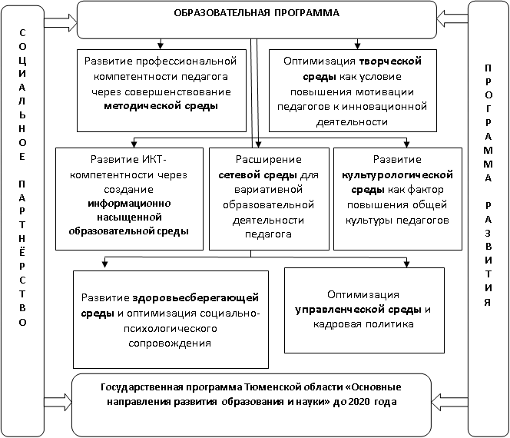

Slide 13
проект модели методической службы
внутриорганизационные:
- МО дошкольного общего образования (Хуснутдинова Г.М.)
-МО начального общего образования (Горохова О.Л.)
- МО по математике (Иванюк Л.В.)
- МО по русскому языку
(Калгаманова З.М.)
- МО классных руководителей
(Янабаева Л.З.)

Slide 14
Социальный договор 2.0.
ключевые темы:
преемственность
профессиональная культура
среда развития

Slide 15
ФОРМУЛА УСПЕХА
УСПЕХ=(цель желание) вера
время

Slide 16
«Не ограничивайте себя.
Многие люди ограничивают себя только тем, что, как они считают, они умеют делать. Вы можете достичь намного больше. Нужно только верить в то, что вы делаете»
Мэри Кей Эш

Slide 17
«Как никто не может дать другому того, чего не имеет сам, так не может развивать, воспитывать и образовывать других тот, кто сам не является развитым, воспитанным и образованным». А. Дистервег
«Как никто не может дать другому того, чего не имеет сам, так не может развивать, воспитывать и образовывать других тот, кто сам не является развитым, воспитанным и образованным». А. Дистервег
Решение педсовета:
Согласовать модель методической службы школы.
Создать рабочую группу по составлению образовательной программы и программы развития школы (срок до 05.09.2016 г., ответственные директора филиалов).
Каждому филиалу разработать образовательный маршрут коллектива через педагогический абонемент на заявительной основе (срок до 15.09.2016 г., ответственные методисты филиалов).
Методистам филиалов в еженедельном режиме проводить методические планерки и при посещении занятий педагогов использовать экспресс-карты (срок в течение года).
Создать творческую группу по разработке показателей результативности деятельности и спектра мероприятий профессионализма педагогического коллектива (срок до 10.09.2016 г., ответственный зам.директора по УВР).
Заместителю директора разнообразить виды деятельности, направленные на обобщение, представление и распространение опыта инновационной деятельности в течение года (срок в течение года).
Разработать «дорожную карту» профессионального роста педагогического коллектива (срок до 20.09.2016 г., ответственный директора филиалов и директор школы).

Slide 18
«Не забывайте,
что почва, на которой строится ваше педагогическое мастерство, — в самом ребенке, в его отношении к знаниям и к вам, учителю. Это — желание учиться, вдохновение, готовность к преодолению трудностей. Заботливо обогащайте эту почву, без нее нет школы».
В. А. Сухомлинский .

